Slide 1
Timbreuse 2.0
MCT 2017/FRANCIS LE ROY

Slide 2
Contextualisation du projet
Commence l’année dernière
Mise a jour fin 2016/début 2017
Refonte en 2017

Slide 3
Etat actuel du projet
Finit a 90%
Déployé et testé depuis plus d’un mois
« Pot pourrie » des idées -> Interface

Slide 4
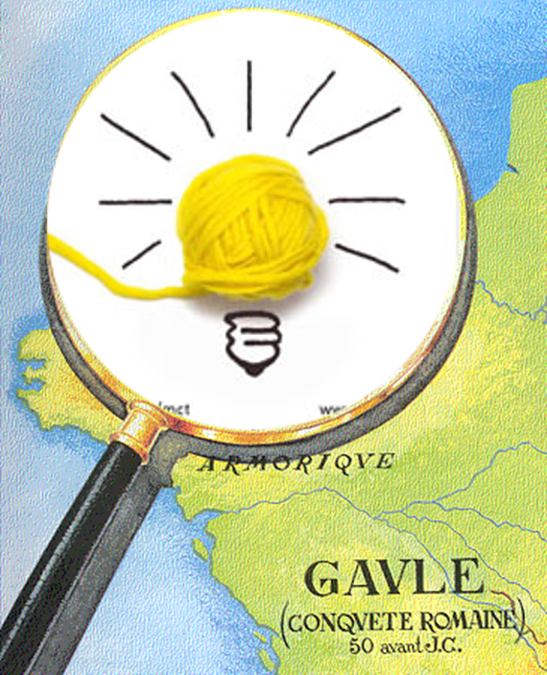
Etat actuel du projet
Interface :
Esclave (de timbrage)
Enseignants
Administrateurs
Elèves
Les « règles »
Autocorrection des irréductibles timbreures

